Slide 1

Финансовая независимость для всех: инклюзивный курс практической грамотности
Cпециальные проекты для людей с ОВЗ
Ярославская область
Автор практики: ЯРООИ «Поверь в себя», Кузнечихина Надежда Евгеньевна, 89022260584, pover76@yandex.ru

Slide 2
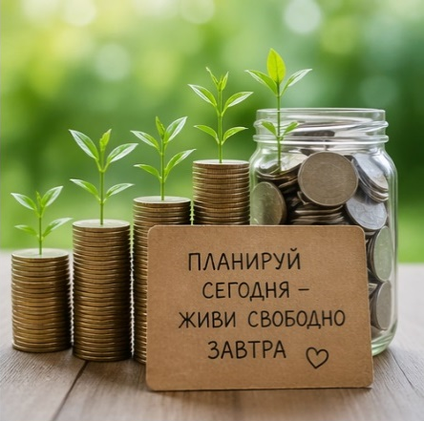
ПРОБЛЕМА - РЕШЕНИЕ
Финансовая уязвимость людей с ОВЗ — реальность
Низкая вовлечённость в финансовые инструменты
Высокий уровень тревожности при принятии решений
Ограниченный доступ к понятному обучению
Стереотип: «финансы — это не для нас»
👉 Вывод: знания есть, навыков и уверенности — нет
Мы создали практику, где:
обучают простым и понятным языком
дают не теорию, а навыки
работают с мышлением, а не только с цифрами
закрепляют через игру и реальные кейсы
👉 Не «лекции», а изменение поведения

Slide 3

ПОЧЕМУ И КАК РАБОТАЕТ
Почему это работает
3 ключевых компонента:
💰 Финансы — знания и инструменты
🧠 Психология — работа с установками
🎲 Игры — отработка решений
👉 Такой комбинации почти нет в классическом финпросвещении
Как устроена практика
Диагностика → выявление барьеров
Обучение → теория + практика
Психология → снижение тревожности
Игры → закрепление навыков
Фестиваль → проверка в действии
👉 Модель легко повторяется в любом регионе

Slide 4

ИТОГИ
Уже достигнутые результаты
4 семинара в разных районах
3 финансовые игры
2 психологических тренинга
66 участников
👉 География + живая вовлечённость
Итог проекта (прогноз)
≥100 участников
итоговый семинар по инвестициям
завершённый цикл тренингов
Финансовый фестиваль инклюзии
👉 Переход от обучения к самостоятельным действиям
Социальный эффект
снижение финансовой тревожности
рост самостоятельности
повышение качества жизни
вовлечение волонтёров

Slide 5
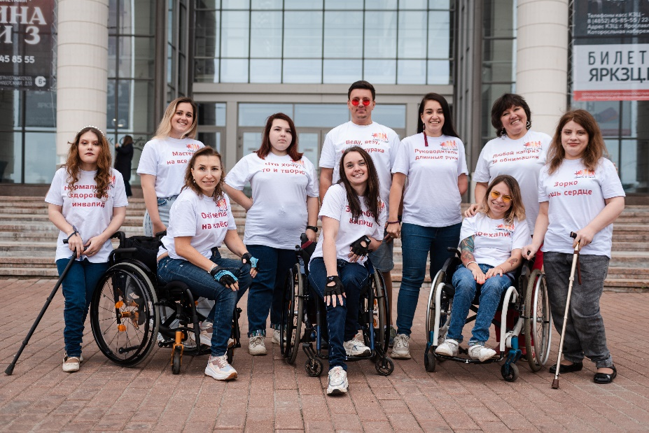
МАСШТАБИРОВАНИЕ
Практика легко масштабируется:
📍 Регион — через учреждения и выездные команды
🌍 Округ — через обучение НКО
🇷🇺 Россия — через онлайн-курс и методический пакет
👉 Готова к тиражированию

